Slide 1

Excel Avançado
Professor: Márcio Rosa

Slide 2

Tópicos:
Referências Relativas Absolutas, e Mistas
Função E
Função OU
Auditoria de Fórmulas (Precedentes, Dependentes, Avaliar Fórmulas e Mostrar Fórmulas)
Tabelas Dinâmicas
Remover dados duplicados

Slide 3
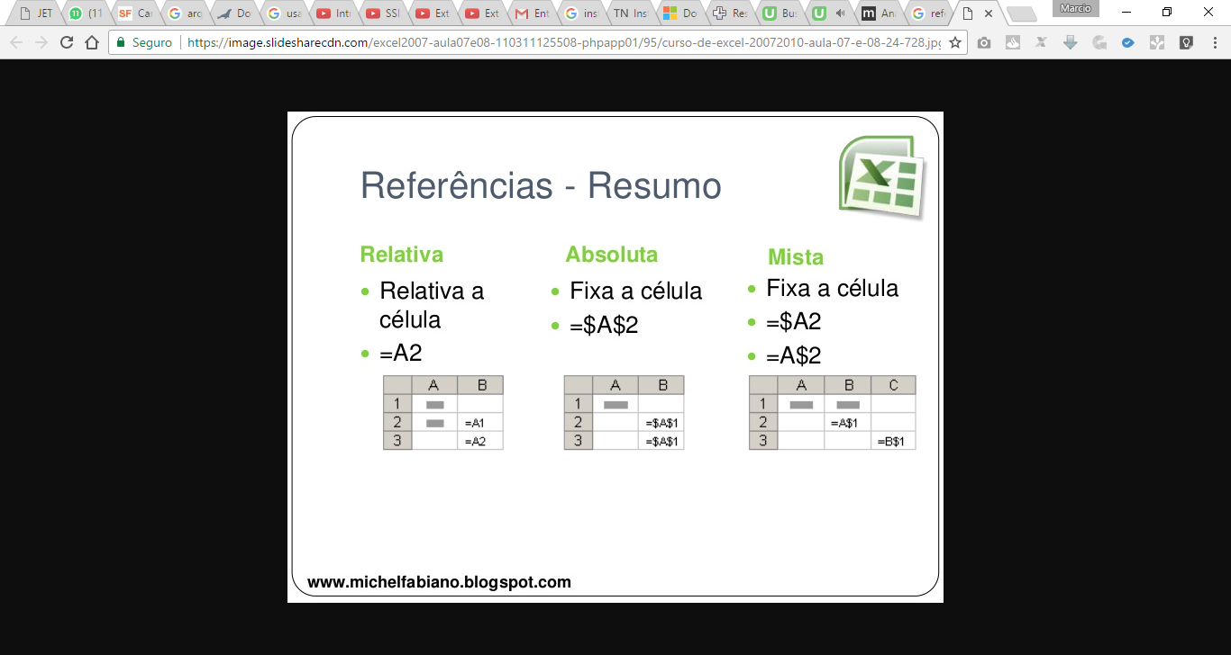

Referencias Relativas Absolutas, e Mistas:

Slide 4
Exercícios: Referencias Relativas Absolutas, e Mistas:
Crie uma nova aba na planilha vendas por trimestre, copie remova os dados duplicados da coluna categoria.
Crie uma tabela utilizando soma se (travando as linhas e colunas)
Colunas por trimestre e uma com total

Slide 5
Função E, Função OU:
E | VERDADEIRO | VERDADEIRO | VERDADEIRO
E | VERDADEIRO | FALSO | FALSO
E | FALSO | VERDADEIRO | FALSO
E | FALSO | FALSO | FALSO
OU | VERDADEIRO | VERDADEIRO | VERDADEIRO
OU | VERDADEIRO | FALSO | VERDADEIRO
OU | FALSO | VERDADEIRO | VERDADEIRO
OU | FALSO | FALSO | FALSO
Função E
Essa função retorna o valor Verdadeiro se todos os seus argumentos forem verdadeiros.
• Sintaxe:
E(lógico1; lógico2;...)
Função OU
Essa função retorna o valor Verdadeiro se pelo menos um de seus argumentos for verdadeiro.
Sintaxe:
OU(lógico1; lógico2;...)

Slide 6
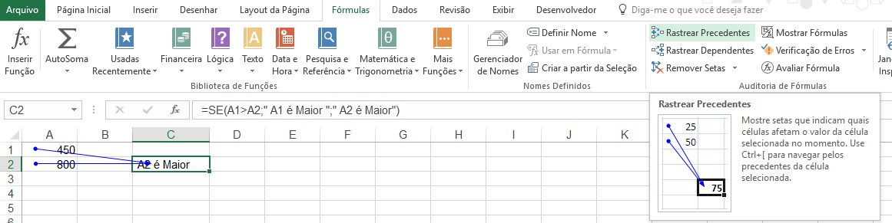
Auditoria de Fórmulas:
Precedentes

Slide 7
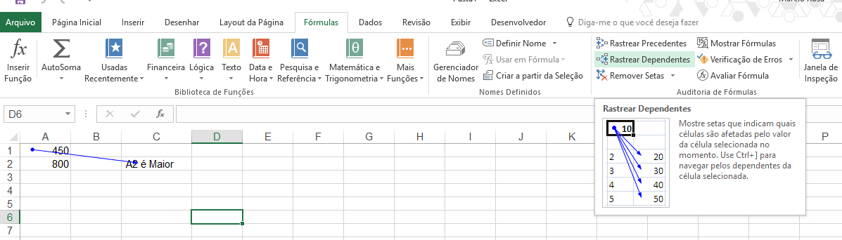
Auditoria de Fórmulas:
Dependentes

Slide 8
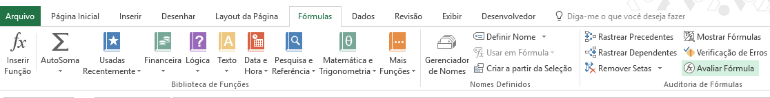
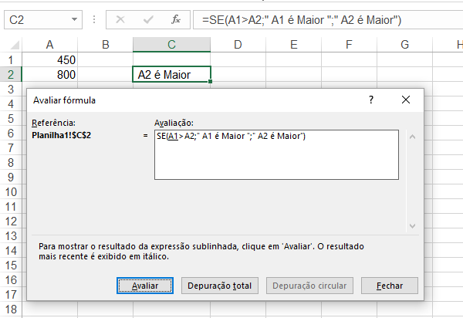
Auditoria de Fórmulas:
Avaliar Fórmulas

Slide 9
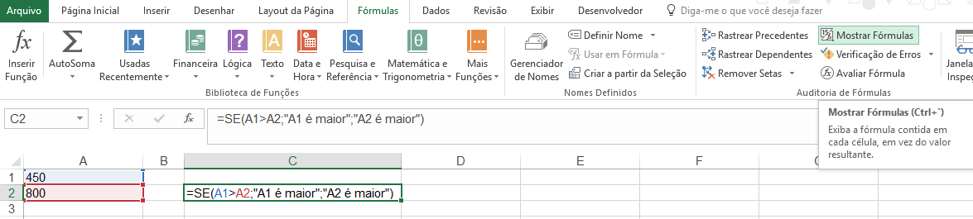
Auditoria de Fórmulas:
Mostrar Fórmulas

Slide 10
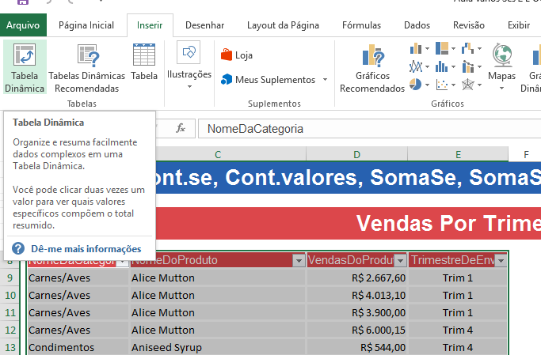
Tabelas Dinâmicas:

Slide 11
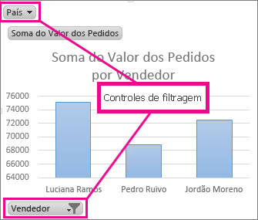
Gráficos Dinâmicos:

